Slide 1
Курсов проект
Изготвен от Марк Петров, Цветомир Мичов, Дениз Милев, Мартин Стоименов

Slide 2
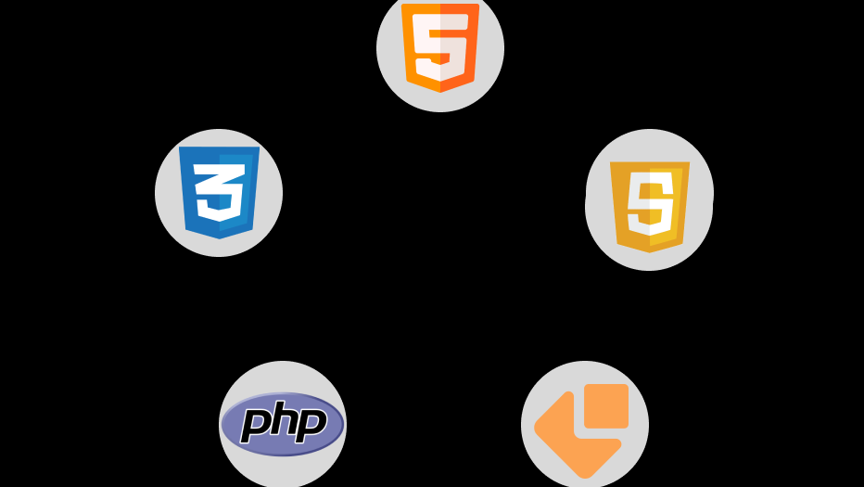
Архитектури
HTML, CSS, PHP, EmailJS, Java Script

Slide 3

HTML
HTML (HyperText Markup Language) е стандартен език за маркиране, използван за създаване на уебстраници и уебсайтове. Той определя структурата и съдържанието на уебстраницата, като използва различни елементи, наречени HTML тагове, за да дефинира различните части на страницата. HTML таговете са обикновени текстови етикети, ограждащи определени елементи на уебстраницата и им казват как да се представят и функционират.

Slide 4

CSS
CSS (Cascading Style Sheets) е език за стилизиране на уебстраници и уебсайтове. Той се използва за определяне на външния вид и изглед на HTML елементите, давайки възможност за прилагане на различни стилове, цветове, размери, позиции и други визуални ефекти.

Slide 5

JavaScript
JavaScript позволява на разработчиците да добавят интерактивност и функционалност към уебстраниците, като реагира на потребителски действия, взаимодейства със сървъра и манипулира съдържанието на страницата в реално време. Той е основен елемент във вградените скриптове на уебстраници и се изпълнява от уеб браузърите на клиентската страна.

Slide 6

PHP
PHP предоставя голяма функционалност и гъвкавост за работа с уебсървъри. Той може да взаимодейства с бази данни, обработва формуляри, генерира динамични страниците, обработва сесии и бисквитки, изпраща и получава данни чрез HTTP протокола и много други. PHP е съвместим с различни операционни системи и уебсървъри и е лесно разширяем чрез допълнителни модули и библиотеки.

Slide 7

EmailJS
EmailJS е онлайн платформа, която предоставя прост и удобен начин за изпращане на имейли чрез JavaScript. Тя предлага възможността да се използва съществуващият клиентски код на JavaScript, за да се изпратят имейли от уебстраница директно през сървърите на EmailJS. EmailJS е полезен инструмент за уеб разработчиците, които искат да изпращат имейли от своите уебстраници, без да се занимават със сложната настройка и поддръжка на сървъри за имейли.

Slide 8

MySql
MySQL е релационна база данни, която се използва широко в уеб разработката и други приложения. Тя е една от най-популярните и широко приети системи за управление на бази данни. MySQL е безплатна и с отворен код, което я прави достъпна за широк кръг от потребители и организации. MySQL осигурява ефективно съхранение и управление на големи количества структурирани данни

Slide 9

HOMEPAGE- основна информация
В <header> секцията има лого, навигационно меню и иконка за менюто. Секцията <section class="hero"> съдържа заглавие и текст с бутон за покупка. Секцията <section class="featured-products"> съдържа специални продукти с картинки и описания. Секцията <section class="for-painter"> съдържа информация за художника. Секцията <section class="custom-paintings"> съдържа информация за поръчка на картини. Секцията <section class="testemonials"> съдържа препоръки от клиенти с имена и цитати.

Slide 10
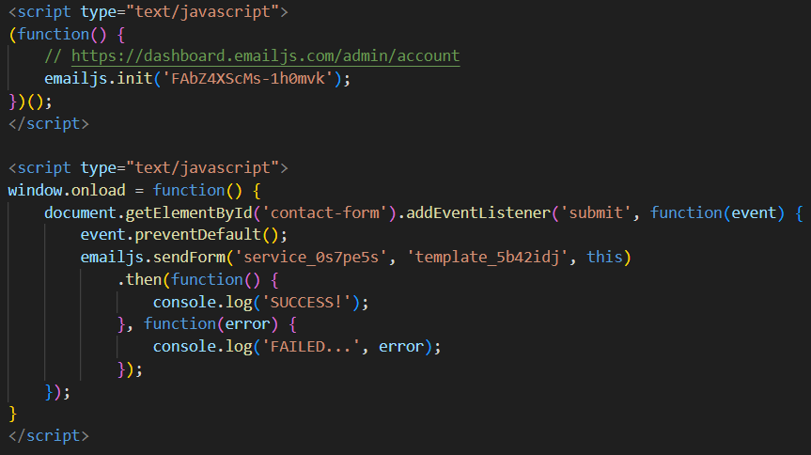
Email-Contact Form
Следващият блок код представлява самата конфигурация и инициализация на Email.js: (function() { emailjs.init('FAbZ4XScMs-1h0mvk'); })(); Тук се извиква init() методът на обекта emailjs с параметър ключа за достъп до съответния Email.js акаунт. Този ключ трябва да бъде настроен на съответния акаунт от Email.js. Следващият блок код се изпълнява при зареждане на страницата (при събитието window.onload) и добавя обработчик на събитието submit на формата с идентификатор contact-form

